Slide 1

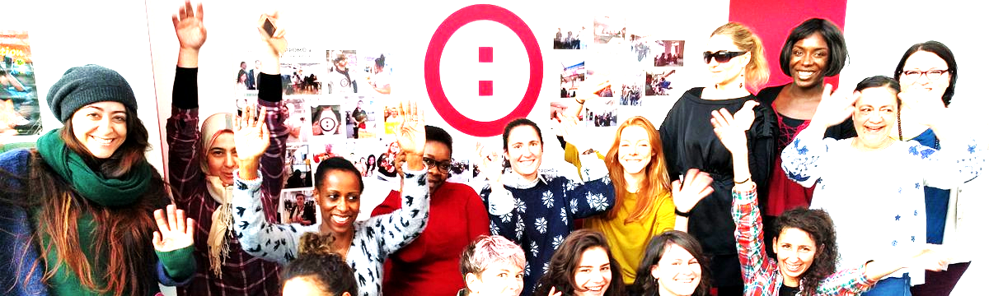


#Hackeuses
#In women we trust #CodeHasNoGender
Un programme pour encourager les femmes à s’orienter vers les métiers techniques du numérique

Slide 2
PROGRAMME #HACKEUSES
UN CONSTAT... ET DES BESOINS !
Femmes dans les métiers techniques du numérique : une régression !
Des représentations genrées des métiers : les métiers techniques aux hommes et les métiers du care aux femmes
Une cyberculture masculine et un soupçon d’incompétence porté sur les compétences techniques des femmes
Biais du “destin probable” : orientation et auto-orientation des femmes vers des métiers non techniques
85 %
candidatures masculines aux postes techniques dans le numérique
15% parmi les techniciens d’études et de développement
Parmi les entreprises du STOXX 600, les entreprises des TIC sont les seules à ne compter aucune femme PDG
Un non-sens éthique… et économique !
900’000
postes vacants dans le secteur du numérique en 2020
9 M€
ajoutés au PIB européen si le secteur du numérique était paritaire

Slide 3





PROGRAMME #HACKEUSES POSITIONNEMENT ET OBJECTIFS
Des axes forts
RETROUVER L’ENVIE de se former
> Développer sa créativité et sa curiosité
> Retrouver confiance
> Se découvrir une vocation
DÉCOUVRIR l’écosystème professionnel du numérique
> Rencontrer des professionnel.le.s et des figures d’identification
> Découvrir des lieux-phares de l’écosystème du numérique
ACQUÉRIR un socle de compétences numériques
> Culture du numérique
> Techniques du numérique
> Initiation à la gestion de projet agile
DÉVELOPPER ses softskills
> Etre autonome
> Travailler en groupe et s’entraider
> Prendre la parole en public
> Formaliser ses idées par écrit
S’ORIENTER
vers un projet de poursuite de formation qualifiante dans un des métiers du numérique

Slide 4
PROGRAMME #HACKEUSES
6 SEMAINES DE PRÉQUALIFICATION
Sortie positive de formation
CDI
CDD
Contrats pro
Entrepreneuriat
Poursuite d’études
Entretiens pour intégrer une formation métier
Entretiens pour intégrer le sas #Hackeuses
SOURCING ET RECRUTEMENT
SAS #HACKEUSES
FORMATION
QUALIFIANTE
Participation aux informations collectives
Exercices sur Codecademy
Candidatures en ligne
Initiation web
Découverte des métiers du numérique
Remobilisation et orientation professionnelle
Développeur.se web au CEF
Autres formations dans le numérique

Slide 5
PROGRAMME #HACKEUSES
UN PROGRAMME COMPLET
Programme
Acquérir un socle de compétences numériques
Renforcer ses compétences transposables
Culture du numérique
Connaître les enjeux sociétaux du numérique et savoir gérer son identité numérique
Savoir utiliser les outils de travail collaboratifs (Google drive, Google sites, etc.)
Savoir organiser une veille numérique
Techniques du numérique
Configurer et mettre en ligne un premier site créé avec un CMS
S’initier à l'algorithmique et aux langages HTML, CSS, JS
Découvrir des logiciels libres, l'environnement Linux et les licences open source
Certification des compétences
Passage de la certification “Réaliser des applications web à l’aide d’un système de gestion de contenus (CMS)”
S’exprimer en public
Formaliser ses idées par écrit
Travailler en équipe
Travailler en autonomie
Développer sa créativité et sa curiosité
Apprendre en enseignant
Renforcer sa confiance en soi
Découvrir les métiers du numérique
Rencontres avec des professionnels
Visite de lieux phares du numérique
Participation à des forums et conférences
S’orienter vers une formation qualifiante
Rencontres avec les réprésentants de centres de formation
Ateliers d’orientation

Slide 6
PROGRAMME #HACKEUSES
UN PROGRAMME COMPLET
Programme
Suivi et évaluation
Tremplin vers des formations
Projet fil rouge
Evaluation continue
Auto-évaluation
Certification Réaliser des applications web à l’aide d’un système de gestion de contenus (CMS)
Développeu.r.se Logiciel ou Web
Développeur.r.se Data
Référent.e digital.e
Technicien.ne systèmes et réseaux
Pédagogie
-Apprendre en pratiquant
- Pédagogie par projet
-Apprendre en autonomie
-Apprendre en collaborant
-Apprendre en enseignant

Slide 7
PROGRAMME #HACKEUSES
CANDIDATURES & ADMISSION
Planning
Une demi-journée d'entretiens de sélection
Pré-rentrée d’une demi-journée :
Points administratifs
Ice breaker afin que la promotion apprenne à se connaître
6 semaines de formation
Ateliers de travail du lundi au vendredi
Interventions de professionnel.le.s une fois par semaine
Visites de lieux-phares du numérique
Restitutions et auto-évaluation tous les vendredis
Modalités d’admission
Candidature via dossier en ligne
Entretiens individuels et exercices collaboratifs
Durée de la formation
6 semaines
Du lundi au vendredi
9h00 - 17h00
Effectifs visés
Groupe de 25 à 30 apprenantes
Lieu de formation
Centre d’Employabilité Francophone (CEF) de Beyrouth
Prérequis :
Pas de prérequis de diplôme ni de niveau techniques
Motivation
Être à l’aise en anglais
Profils recherchés prioritaires :
Etudiantes en reconversion professionnelle
Diplômées sans emploi
Francophones

Slide 8

PROGRAMME #HACKEUSES
IMPACT
37
SAS organisés depuis 2016
dans le monde
666
#hackeuses formées
Un programme de formation déployé dans plusieurs villes de France, mais aussi en Belgique, au Maroc, au Tchad, au Sénégal, au Niger, au Mali, en Côte d’Ivoire, au Burkina Faso.
96 %
DE CERTIFICATION
62 %
DE SORTIES
POSITIVES
8/10
SATISFACTION
Notes:
4/30
En attente de pictos...

Slide 9

PROGRAMME #HACKEUSES
TÉMOIGNAGES
Shamila, 25 ans
Cette formation a été pour moi une très belle expérience qui m'a permis de découvrir le monde du numérique. J'ai rencontré des gens géniaux, que ce soit les professionnel.le.s de ce milieu où les apprenantes venant de tous les horizons. J'ai pu mettre les mains dans le cambouis grâce aux différents ateliers (programmation, objets connectés, etc.) et j'ai visité des endroits super que je n'aurais sûrement pas pu découvrir sans Simplon.co. Ces 6 semaines ont été vraiment enrichissantes et ont confirmé mon projet de devenir développeuse web. J'ai découvert un tout autre univers, plus ouvert, plus libre et avec plus de possibilités et une façon de penser différente. J'ai réalisé que les femmes avaient totalement leur place dans ce milieu et qu'elles avaient même joué un rôle important aux débuts d'internet. Je conseille vraiment cette expérience à toutes, que vous soyez déjà attirées par ce milieu ou juste curieuses. Foncez !
Mahana, 27 ans
La formation m'a permis de confirmer mon envie d'être développeuse, tout en me donnant les outils, le réseau et la force pour y arriver. J'ai continué avec un formation longue de développeuse web à Simplon et je suis maintenant salariée en tant que dev ! Nous sommes restés en contact avec un bon groupe de #Hackeuses avec qui nous avons plusieurs projets en cours comme monter notre agence digitale et un web-zine engagé. Avec #Hackeuses, j'ai codé, j'ai appris, et j'ai surtout fait de très belles rencontres.

Slide 10
PROGRAMME #HACKEUSES
TÉMOIGNAGES
Aya, 21 ans
Au départ, je m'attendais à ce que les formateurs nous montrent exactement comment tout devait être fait, et que nous nous contentions de suivre. Cependant, ce programme m'a offert bien plus que cela. J'ai appris à mener des recherches approfondies et à résoudre indépendamment tous les défis auxquels j'ai été confrontée. Il m'a appris à penser comme un véritable développeur à travers des projets pratiques basés sur des scénarios réels et des délais bien définis.
En me lançant dans mon parcours « Hackeuses » et le programme « Développeur Web et Web Mobile », mon intention initiale était de travailler en freelance à terme. Cependant, avec toutes les connaissances qui m'ont été transmises, j'ai découvert que je pouvais aussi exceller en tant qu'employée. Ce programme a marqué un changement de carrière décisif pour moi, conduisant à mon premier stage et ensuite à mon emploi actuel.
Aux futures apprenantes, faites confiance à vos formateurs et apprenez de leurs conseils. Ils comprennent les exigences du monde professionnel et ils ont à cœur votre meilleur intérêt. J’étais à votre place et j’ai même pensé à abandonner le parcours, mais leur soutient et encouragement ont rendu possible ma réussite dans ce programme. Alors rappelez-vous, ce parcours n’est pas toujours simple, mais cela en vaut vraiment la peine!

Slide 11
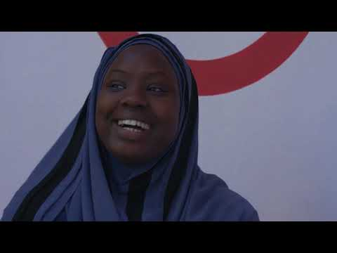
PROGRAMME #HACKEUSES
TÉMOIGNAGES
Aminata, 24 ans
Lien de la vidéo

Slide 12

Dates et inscriptions
Formation à venir
Du 5 août au 13 septembre 2024
Candidatures jusqu’au 24 juillet 2024 (17h-Beyrouth)
Lieu de formation : Centre d’Employabilité Francophone (CEF) de Beyrouth – Beirut Digital District (BDD 1280)
Pour vous inscrire :
Formulaire de candidature
https://forms.gle/UzGVHZk4muvDseDj7
Pour en savoir plus
Lien AAC
Contacts : CEF de Beyrouth Courriel : cef.lb.beyrouth@auf.org Mobile : +961 81 356 326
SAS SIMPLON.CO • 55 Rue de Vincennes • 93100 MONTREUIL • RCS Bobigny 792 791 329 00016 • Enregistrée sous le numéro 11 93 06676 93. Cet enregistrement ne vaut pas agrément de l’Etat • hackeuses@simplon.co

